Slide 1
ПРОЕКТНАЯ РАБОТА
Тема: Откуда поступают деньги.
Как их хранить и тратить.
Модуль 2. Содержание и методика преподавания тем по управлению личными финансами и формированию семейного бюджета.
Группа № 16

Slide 2
Цель и задачи проекта
Цель: формирование начальных представлений о деньгах у обучающихся по адаптированной основной общеобразовательной программе для детей с умственной отсталостью (интеллектуальными нарушениями) (АООП 9.1) 5-7 классов
Задачи: познакомить с понятиями “деньги”; рассказать о поступлении доходов и расходовании личных средств; обучение безопасному поведению в области финансов.
Основные понятия: деньги, доходы, расходы, стипендия, пенсия по инвалидности и по старости, заработная плата.

Slide 3
Состав проектной группы
Валуева Алла Викторовна - учитель-дефектолог, учитель-логопед
Васина Марина Владимировна - учитель-дефектолог, учитель-логопед
Гречаная Ирина Михайловна - учитель-логопед, учитель-дефектолог
Салькова Евгения Николаевна - учитель-дефектолог, учитель-логопед
Notes:
ГКОУ Школа “Технологии обучения”

Slide 4
Специфика формирования начальных представлений о деньгах, с учетом особенностей познавательной деятельности обучающихся с умственной отсталостью (интеллектуальными нарушениями)
1. особенности мыслительной деятельности: конкретность, стереотипность мышления, трудности понимания абстрактных понятий (“деньги” и др.);
2. особенности восприятия: непоследовательность и фрагментарность при восприятии информации;
3. склонность к импульсивным действиям, поступкам на фоне эмоционального возбуждения, непонимания ситуации;
4. нарушение функций планирования и контроля за собственной деятельностью;
5. недостаточная осведомленность об окружающем мире (могут стать жертвами финансового обмана)
1. поэтапный алгоритм действий, подкрепленный наглядностью;
2. упрощенные краткие формулировки;
3. практико-ориентированный материал, без объемных теоретических отсылок;
4. мотивирующий содержательный и наглядный компонент
5. ведение личного словаря понятий

Slide 5
Что такое деньги?
Деньги — великое и полезное изобретение людей
для покупки товаров и услуг
Словарь
Notes:
Для закрепления понятия используются следующие материалы: словарь

Slide 6
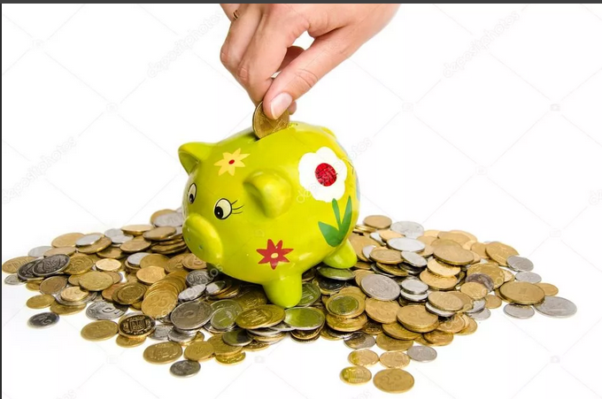
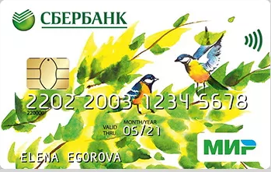
Какие бывают деньги
Банкноты - бумажные деньги
Банкноты - бумажные деньги
Монеты - денежный знак из металла
Банковская пластиковая карта - электронные деньги
“Мемори” (memory)
Notes:
Для закрепления понятия используются следующие материалы: игра “Мемори” (memory) на платформе LearningApps: https://learningapps.org/display?v=py1hx6ne220

Slide 7
Доходы
Откуда берутся деньги?
Взрослые получают зарплату за свой труд
Пенсионеры получают от государства пенсию
Человек, у которого есть инвалидность, получает пенсию по инвалидностью
Студенты получают стипендию
Мама получает пособие на ребенка
Notes:
Для закрепления понятия используются следующие материалы: словарь. Логические упражнения на материале пословиц и поговорок с последующим обсуждением содержательного компонента Собери пословицы и поговорки

Slide 8
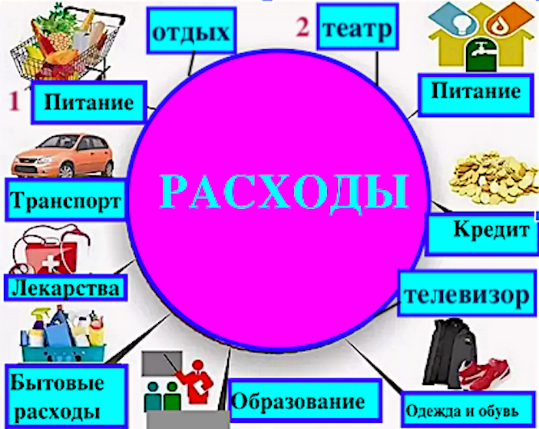
Расходы
Расходы семьи – затраты
денежных средств
на товары и услуги
Обязательные расходы:
плата коммунальных услуг
питание
лекарства
транспорт
одежда
Произвольные расходы:
отдых
бытовая техника
культурные мероприятия
развлечения
Notes:
Задание: обозначь цифрами какие расходы представлены на слайде, выполняется в программе “Просмотр”
Для закрепления понятия используются следующие материалы: словарь, кроссворд на платформе LearningApps ССЫЛКА: https://learningapps.org/display?v=pxz9njbat20

Slide 9
Варианты использования проекта в педагогической практике
Фрагмент урока по формированию представлений о понятии -Деньги-
Тренинг (закрепление пройденного материала)
Словарная работа (уточнение и расширение объема словаря)
Вид упражнения в рамках проведения предметной недели
Вид задания при составлении квеста (интерактивные упражнения).
Notes:
СПАСИБО ЗА ВНИМАНИЕ!

